Slide 1
Snowflake Workshop x Bank Nusantara
Day 1 - Session 1
RAG Applications + Snowflake Intelligence
Membangun AI Banking Assistant dengan Snowflake Cortex AI
Powered by Snowflake Cortex AI | April 2026

Slide 2
Agenda Session 1
Part 1 Environment Setup & Data Loading
- Create database, schema, stage
- Upload PDF & CSV files, COPY INTO tables
Part 2 Unstructured Data Processing & Cortex Search
- PDF extraction, text chunking, search service
Part 3 Structured Data & Semantic View (Cortex Analyst)
- Create Semantic View dengan metrics perbankan
Part 4 Cortex Agent - AI Banking Assistant
- Multi-tool agent: Search + Analyst + Web + Email
Part 5 Snowflake Intelligence - Publish Agent
- Deploy agent untuk business users

Slide 3
Apa yang Akan Kita Bangun?
AI Banking Assistant yang mampu:
1. Menjawab pertanyaan berdasarkan dokumen SOP internal bank (6 dokumen PDF)
2. Menganalisis data operasional perbankan: NPL, DPK, LDR, transaksi
3. Melakukan web search untuk regulasi & informasi terkini
4. Memberikan jawaban: Fact-Based, Diagnostic, Recommendation + Chart
5. Mengirim email notifikasi ke stakeholder
6. Di-publish sebagai aplikasi untuk Relationship Manager, Risk Analyst, dll.
Semua dibangun di dalam Snowflake - tanpa infrastruktur ML terpisah, tanpa API LLM external

Slide 4
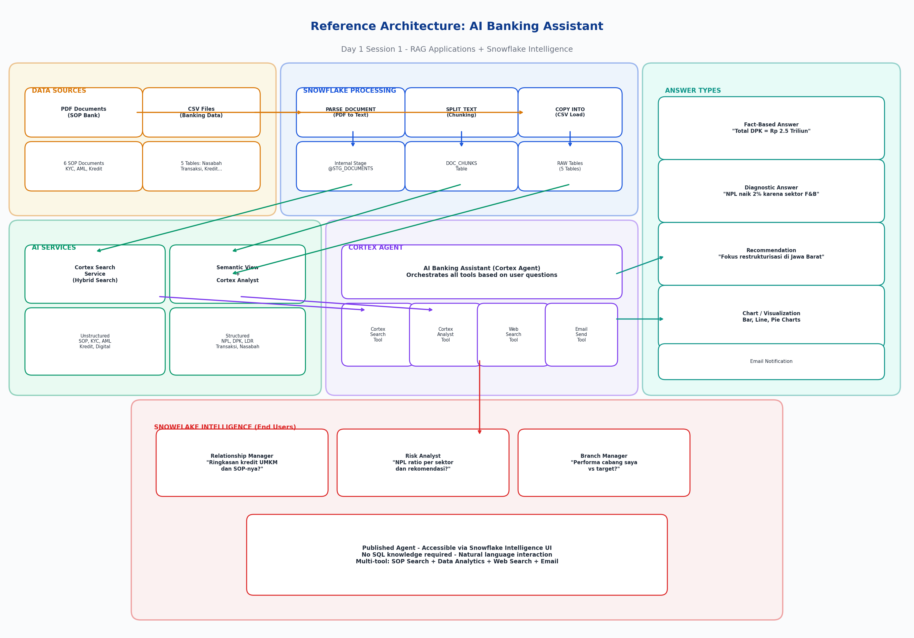
Reference Architecture

Slide 5
Part 1: Data Sources
Unstructured Data (PDF)
Structured Data (CSV)
01. SOP Pembukaan Rekening
DIM_CABANG (67 cabang)
02. Panduan KYC (Know Your Customer)
DIM_NASABAH (10,000 nasabah)
03. Kebijakan Kredit UMKM
FACT_TRANSAKSI (100,000 transaksi)
04. Panduan Anti Money Laundering
FACT_KREDIT (5,000 kredit)
05. Prosedur Restrukturisasi Kredit
FACT_SIMPANAN (15,000 simpanan)
06. Panduan Perbankan Digital
Semua data menggunakan terminologi perbankan Indonesia yang realistis

Slide 6
Part 1: Environment Setup & Data Loading
Step 1.1 CREATE DATABASE & SCHEMA
- BANK_NUSANTARA_DB dengan schema RAW_DATA dan ANALYTICS
Step 1.2 CREATE STAGE
- STG_DOCUMENTS (untuk PDF) dan STG_CSV_DATA (untuk CSV)
Step 1.3 UPLOAD FILES ke Stage
- Via Snowsight UI atau Snowflake CLI
Step 1.4 CREATE TABLE & COPY INTO
- 5 tabel: DIM_CABANG, DIM_NASABAH, FACT_TRANSAKSI, FACT_KREDIT, FACT_SIMPANAN
Step 1.5 VERIFIKASI DATA
- Row count dan preview data

Slide 7
Part 2: Unstructured Data & Cortex Search
Step 2.1 PARSE_DOCUMENT - Extract text dari PDF
SNOWFLAKE.CORTEX.PARSE_DOCUMENT(@stage, file, {'mode': 'LAYOUT'})
Step 2.2 SPLIT_TEXT_RECURSIVE_CHARACTER - Chunking
Memecah dokumen menjadi chunks 1500 chars dengan 300 chars overlap
Step 2.3 CREATE CORTEX SEARCH SERVICE
Hybrid search (semantic + keyword) pada chunks dokumen
Step 2.4 TEST - Coba tanya tentang SOP
"Apa syarat pembukaan rekening untuk WNA?"
"Bagaimana prosedur KYC untuk nasabah berisiko tinggi?"
"Apa red flags transaksi money laundering?"

Slide 8
Cortex Search: How It Works
PDF Documents
Key Concepts: - Layout mode preserves document structure - Chunk size: 1500 chars Overlap: 300 chars - Hybrid search combines semantic + keyword - Auto-refresh: 1 hour lag
PARSE_DOCUMENT (Extract Text)
SPLIT_TEXT (Chunking)
Cortex Search Service
User Query (Natural Language)

Slide 9
Part 3: Semantic View & Cortex Analyst
Semantic View Components:
TABLES (5 tables with column descriptions & synonyms)
- NASABAH, CABANG, TRANSAKSI, KREDIT, SIMPANAN
RELATIONSHIPS (Foreign Keys)
- Nasabah -> Cabang, Transaksi -> Nasabah, dll.
METRICS (8 banking metrics)
- TOTAL_DPK, NPL_RATIO, LDR, TOTAL_OUTSTANDING_KREDIT
- JUMLAH_NASABAH_AKTIF, TOTAL_VOLUME_TRANSAKSI, dll.
Cortex Analyst menggunakan Semantic View untuk menghasilkan SQL dari natural language
FILTERS (5 named filters)
- NASABAH_AKTIF, TRANSAKSI_BERHASIL, KREDIT_BERMASALAH, dll.

Slide 10
Banking Metrics dalam Semantic View
TOTAL_DPK
Dana Pihak Ketiga - Total saldo simpanan aktif
SUM(saldo) WHERE status = 'Aktif'
NPL_RATIO
Non-Performing Loan Ratio (target < 5%)
Outstanding kol 3,4,5 / Total Outstanding * 100
LDR
Loan to Deposit Ratio (target 78-92%)
Total Kredit / Total DPK * 100
TOTAL_OUTSTANDING
Total sisa pokok pinjaman
SUM(outstanding)
JUMLAH_NASABAH
Jumlah nasabah aktif
COUNT(nasabah_id) WHERE aktif
VOL_TRANSAKSI
Total volume transaksi
SUM(jumlah) WHERE berhasil
Semua metrics menggunakan terminologi OJK (Otoritas Jasa Keuangan) Kolektibilitas: 1-Lancar, 2-DPK, 3-Kurang Lancar, 4-Diragukan, 5-Macet

Slide 11
Part 4: Cortex Agent - AI Banking Assistant
4 Tools dalam 1 Agent:
Cortex Search
Menjawab dari dokumen SOP bank
SOP, KYC, AML, Kredit, Digital
Cortex Analyst
Query data operasional via NL
NPL, DPK, transaksi, nasabah
Web Search
Informasi terkini dari internet
Regulasi OJK, suku bunga BI
Send Email
Kirim notifikasi & laporan
Alert NPL, laporan harian
Agent secara otomatis memilih tool yang tepat berdasarkan pertanyaan user

Slide 12
Jenis Jawaban Agent
Fact-Based Answer
"Total DPK saat ini Rp 2.5 Triliun, naik 3% dari bulan lalu"
Diagnostic Answer
"NPL ratio naik 2% karena sektor F&B dan Properti terdampak penurunan ekonomi"
Recommendation
"Rekomendasi: fokus restrukturisasi di 3 cabang Jawa Barat dengan NPL > 8%"
Chart / Visualization
Tabel, bar chart, line chart untuk memvisualisasikan data
Email Notification
"Laporan NPL telah dikirim ke risk.manager@banknusantara.co.id"

Slide 13
Demo: Contoh Pertanyaan ke Agent
Unstructured
"Apa syarat pembukaan rekening korporasi?"
-> Cortex Search
Structured
"Berapa NPL ratio per jenis kredit?"
-> Cortex Analyst + Chart
Diagnostic
"Sektor ekonomi mana yang NPL-nya paling tinggi dan kenapa?"
-> Analyst + AI Analysis
Web Search
"Berapa suku bunga acuan BI saat ini?"
-> Web Search
Combined
"Jelaskan prosedur restrukturisasi dan berapa kredit yang perlu direstrukturisasi?"
-> Search + Analyst
Email
"Kirim ringkasan NPL ke risk.manager@bank.co.id"
-> Analyst + Email
AHA Moment: Dalam 1 session, kita membangun AI Assistant yang menggabungkan knowledge base dokumen + data warehouse + internet - semua di dalam Snowflake!

Slide 14
Part 5: Snowflake Intelligence
Publish Agent sebagai Aplikasi untuk Business Users
Relationship Manager
Risk Analyst
Branch Manager
Ringkasan nasabah, SOP kredit, data portofolio untuk meeting
NPL monitoring, early warning, analisis sektor ekonomi
Performa cabang, target vs aktual, ranking antar cabang
Key Benefits: - No SQL knowledge required - cukup tanya dalam bahasa natural - Role-based access - setiap user hanya lihat data yang boleh diakses - Multi-source answers - SOP + Database + Internet dalam satu jawaban - Governance built-in - semua data tetap di dalam Snowflake

Slide 15
Ringkasan: Apa yang Sudah Kita Bangun
PARSE_DOCUMENT
Extract text dari 6 PDF dokumen SOP bank
SPLIT_TEXT
Chunking dokumen untuk pencarian optimal
Cortex Search
Hybrid search pada dokumen SOP internal
Semantic View
Data model 5 tabel dengan 8 metrics perbankan
Cortex Analyst
Natural language query ke data operasional
Cortex Agent
Multi-tool AI assistant (Search + Analyst + Web + Email)
Snowflake Intelligence
Published agent untuk business users
Semua berjalan di dalam Snowflake - Zero Infrastructure Management

Slide 16
Hands-On Lab Time!
Ikuti step-by-step di README.md
Jangan ragu untuk bertanya!
github.com/arzamuhammad/snowflake_bank_workshop

